Slide 1
Artificial Intelligence & Machine Learning

Slide 2
Arquitetura de Dados
Jorge Surian
Jorge.surian@gmail.com
Versão
Novembro * 2018

Slide 3
Agenda
Agenda
Modelagem Dimensional - Discussão
A Proposta de Moody e Cortlink
Esquemas de Armazenamento
Uma Armadilha...
Aplicando a Cartilha da Modelagem Dimensional no Estúdio de Cinema

Slide 4

Modelagem Dimensional - Discussão
BI do ponto de vista técnico

Slide 5
Comparação entre modelos
Há uma técnica?
Vários especialistas advogam que Kimball não criou propriamente uma técnica para Modelagem Dimensional, apenas um apanhado de conceitos de negócio.
Nesse sentido, Moody e Kortlink desenvolveram em sua tese de doutorado, uma modelagem formal buscando acabar com essa discussão, que será apresentada adiante.
Todavia, revendo os 4 passos básicos da Cartilha da Modelagem Dimensional proposta por Kimball, notamos...
Os processos de tomada de decisão, embora aspectos de negócio, determinam o que deverá ser observado. Metas, medidas e demais aspectos técnicos emanam desse aspecto.

Slide 6
Comparação entre modelos
Há uma técnica?
A granularidade é um aspecto técnico determinante. Vamos supor que estamos interessados em saber quanto um evento rende. Vamos supor tratar-se de uma partida da NFL ou de Futebol. Cada partida parece ser o grão e o seu faturamento parece ser a medida.
A renda de uma partida depende 50% de cada time? Nesse sentido Flamengo, Real Madrid e New England Patriots tem o mesmo peso que Atlético Paranaense, Atlético de Madrid e Cleveland Browns?
Uma refeição é um fato. Nesse sentido, podemos então simplesmente indicar o total consumido relacionado ao prato escolhido? Ora, temos sobremesas que podem custar um valor próximo do prato e bebidas que podem custar mais que o prato “principal”. Estamos diante de um fato (Prato) ou de três fatos (Prato, Bebidas e Sobremesa)?

Slide 7
Comparação entre modelos
Há uma técnica?
O simples encadeamento de dimensões pode confundir e tornar nossas análises simplistas. Notar que tendemos a hierarquizar todas as coisas em nossas vidas. Por que não o faríamos em BI? Basta imaginar uma loja de eletroeletrônicos, um supermercado ou uma loja de departamentos, para que percebamos facilmente como estão dispostos os produtos (Tipo| Linha | Família | Grupo | Sub Grupo | Item).
Assim, muitos são os indícios de que uma construção dimensional informal ou o não reconhecimento de uma modelagem dimensional formal podem prejudicar de maneira decisiva nossa tentativa de apoio ao tomador de decisão.

Slide 8
Proposta de Moody e Kortlink

Slide 9
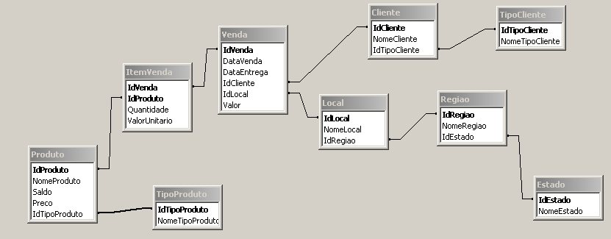
Exemplo: Modelo Comercial
O modelo comercial é um exemplo interessante na medida em que pode ser reproduzido em outras realidades com relativa facilidade.

Slide 10
Exemplo: Modelo Comercial
Como nosso intuito é criar um DW estão omitidos toda sorte de campos que não serão usados em nosso exemplo conceitual. Facilmente se percebe uma série de atributos que são necessários num modelo relacional como o apresentado, todavia foram omitidos em face do objetivo em questão.
Observe-se ainda que a tabela “Local” e acessórias se refere a unidade comercial de venda. “Cliente” e “Produto” estão relacionadas a tabelas que indicam seu tipo.

Slide 11
Passo 1: Os processos
Para facilitar a compreensão dos processos, podemos separar cada entidade do modelo anterior em um dos tipos a seguir:
Entidades de Transação: Registram os detalhes de eventos relacionados aos negócios da empresa. As principais características destas entidades são descrevem um evento que ocorre em um ponto específico no tempo e contém medidas ou quantidades as quais podem ser sumarizadas.

Slide 12
Passo 1: Os processos
Entidades de Componente: Estão diretamente relacionadas com a entidade transação através de um relacionamento “um-para-muitos”. As entidades componente nos fornecem detalhes de cada transação do negócio (as quais são registradas nas entidades transação). Os componentes que participam de um evento formam o que chamamos de dimensões do fato. As ocorrências de um fato podem ser analisadas por meio de cada uma de suas dimensões ou ordenadamente através da combinação de dimensões.

Slide 13
Passo 1: Os processos
Entidades de Classificação: As entidades de classificação são as entidades que estão relacionadas com as entidades componentes através de relacionamentos “um-para muitos”. As entidades de classificação representam hierarquias inseridas no modelo de dados através das entidades componentes para formar tabelas de dimensão em um esquema estrela.

Slide 14
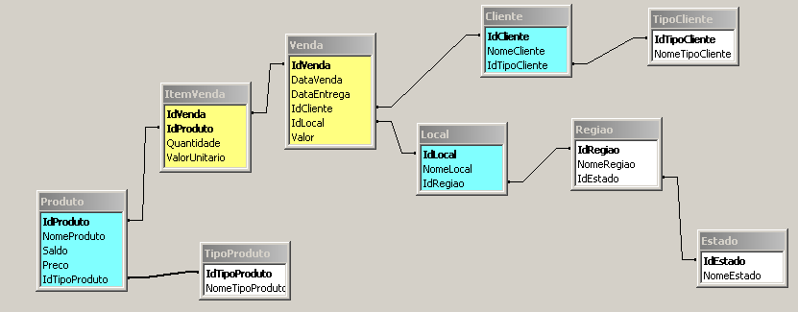
Identificação das Entidades
No diagrama, as entidades em amarelo representam entidades de Transação. As entidades em azul representam entidades Componente e as entidades em branco representam entidades de Classificação.
As tabelas em amarelo (Transação) darão origem as tabelas de fato.
As demais tabelas darão origem as tabelas dimensionais.

Slide 15
Construção da Solução – Passos de Kimball
Passo 1: Os Processos
O primeiro modelo dimensional a ser construído deve ser aquele que venha a trazer maior relação benefício/custo.
O modelo deve responder as questões mais importantes do negócio e estar prontamente acessivel para extração de dados.
Escolhas naturais a partir do modelo apresentado:
Vendas por região, clientes, locais, estados e etc.
Entender que produtos estão sendo vendidos em que regiões, em que dias, sobre quais condicões promocionais, etc.

Slide 16
Construção da Solução – Passos de Kimball
Passo 1: Os Processos
A partir das entidade de Transação é possível se compreender os aspectos mais relevantes do que é controlado pelo sistema transacional, mas também é possível prever quais dados poderão ser juntados de forma a orientar os tomadores de decisão.

Slide 17
Construção da Solução – Passos de Kimball
Passo 2: A Granularidade
Deve se utilizar a informação mais atômica e detalhada capturada por um processo de negócios; provêm alta flexibilidade analítica; pode ser restrito, pesquisado, e agregado de diversas formas.

Slide 18
Construção da Solução – Passos de Kimball
Passo 2: A Granularidade
Granularidades de mais alto nível limitam as dimensões e análises:
Cada linha individual de transação.
Análises Possíveis:
Diferenças em vendas por dia da semana.
Se vale a pena estocar produtos de vários tamanhos.
Quantos consumidores compraram um determinado produto durante uma promoção de 50% de desconto.
O impacto nas vendas de uma marca devido propaganda enfática de uma marca concorrente.

Slide 19
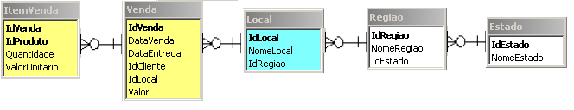
Construção da Solução – Passos de Kimball
Passo 3: A Escolha das Dimensões
Uma granularidade apropriada determina as dimensões primárias da tabela de fatos: Cliente, Local e Produto (Entidades Componentes).
A dimensão tempo é fundamental e existe em qualquer modelo, tratando-se de outra entidade componente.

Slide 20
Construção da Solução – Passos de Kimball
Passo 3: A Escolha das Dimensões
Terminologia hierárquica:
A entidade Estado é “pai” de Região
ItemVenda,Venda, Local e Região, são todas descendentes de Estado, na ordem apresentada acima. Notar que a tabela ItemVenda é central para análise dos movimentos

Slide 21
Construção da Solução – Passos de Kimball
Passo 4: A Identificação dos Fatos
Uma granularidade apropriada determina as dimensões primárias da tabela de fatos: Cliente, Local e Produto (Entidades Componentes).
A dimensão tempo é fundamental e existe em qualquer modelo, tratando-se de outra entidade componente.

Slide 22
Ampliando conceitos...
Proposta de Moody & Kortink
Há várias ideias complementares ao pensamento de Kimball, atualmente majoritário.
Nem sempre foi assim.
No início, como vimos, outras estratégias de modelagem eram propostas.
Atualmente, algumas visões complementam a visão de Kimball, como por exemplo a proposta por Moody & Kortlink.

Slide 23
Crítica a Metodologia de Kimball
A crítica
Segundo MOODY & KORTINK, a abordagem proposta por Kimball é introdutória e baseia-se apenas no levantamento de requisitos dos usuários.
Busca identificar os componentes (fatos relevantes que precisam ser agregados e atributos dimensionais agregáveis) básicos do esquema estrela.
O data warehouse resultante não passaria de um conjunto discreto de esquemas estrela!

Slide 24
Modelagem – Proposta de Moody & Kortink
Colapso de Hierarquia
Com esta operação, as entidades de nível mais alto podem ser inseridas em entidades de nível mais baixo dentro da hierarquia. Em nosso caso a entidade Estado será inserida na entidade Região, que passa a conter os atributos originais somado aos atributos da entidade Estado. Esta operação introduz redundância, na forma de dependência transitiva, o qual é uma violação da terceira forma normal proposta por Codd. A ocultação de um nível na hierarquia das entidades resulta na desnormalização do modelo. A redundância, entretanto, é bastante comum em ambientes de data warehouse por resultar em sistemas com desempenho superior comparados aos sistemas que são totalmente normalizados.

Slide 25
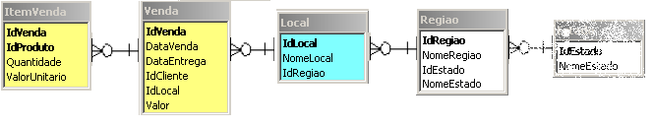
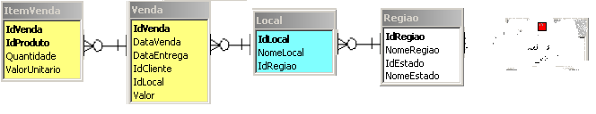
Modelagem – Proposta de Moody & Kortink
Colapso de Hierarquia
Observar que os atributos de Estado estão agora em Região.
Notar também que a entidade Estado está desaparecendo ...

Slide 26
Modelagem – Proposta de Moody & Kortink
Agregação
Através de uma operação de agregação criam-se novas entidades contendo dados sumarizados. Um conjunto de atributos da entidade origem é escolhido para agregar (os atributos de agregação) e um conjunto de atributos destino recebe o agrupamento (atributos de agrupamento). Os atributos de agregação devem ser quantitativos numéricos.

Slide 27
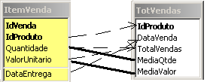
Modelagem – Proposta de Moody & Kortink
No exemplo em questão uma agregação na entidade ItemVenda nos levaria criar uma nova entidade chamada TotaisProduto. A entidade agregada mostra o total vendido, quantidade média vendida por pedido e preço médio dos itens vendidos por produto em uma base de tempo definida. Os atributos de agregação são ValorUnitario e a Quantidade enquanto que os atributos de agrupamento são o Produto e a Data. A chave desta entidade é a combinação dos atributos usados para o agrupamento. O processo de agregação resulta na perda de detalhes das vendas individuais.

Slide 28
Modelagem – Proposta de Moody & Kortink
MOODY & KORTINK abordam a criação de esquemas estrela a partir de um modelo E/R da seguinte maneira:
Uma tabela de fatos é formada para cada entidade transação. A chave da tabela é a combinação das chaves das entidades componente associadas;
Uma tabela de dimensão é formada para cada entidade componente. A chave desta entidade (tabela de dimensão) será formada pela composição das chaves das entidades de classificação;
Onde existirem relacionamentos hierárquicos entre as entidades transação, a entidade dependente herda todas as dimensões (e atributos chave) da entidade pai. Isto provê a habilidade de efetuar operações “drill-down” entre os níveis de transação;
Os atributos numéricos das entidades transação devem ser agregados pelos atributos chave das dimensões.

Slide 29
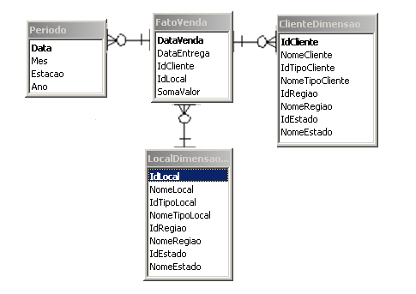
Modelagem – Proposta de Moody & Kortink
O modelo abaixo representa a aplicação dos conceitos anteriormente vistos. Notar:
Colapsos de Várias Hierarquias, levando a redundâncias, nas dimensões.
Somatórias (médias e outras totalizações), nos fatos.

Slide 30
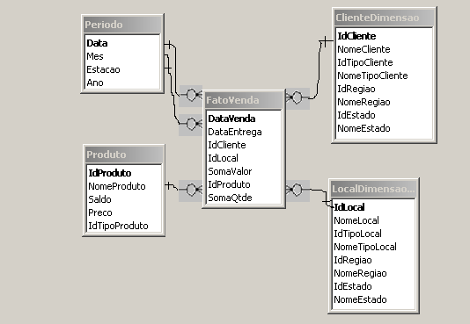
Modelagem – Proposta de Moody & Kortink
O esquema estrela resultante da entidade FatoVenda, aparecem cinco dimensões.
São incluídas as quatro dimensões resultantes da sua entidade “pai” (Venda-Período;Cliente;Local) e uma dimensão própria (Produto).
Os fatos agregados foram: “SomaValor” e “SomaQuantidade”. A dimensão Período, representa duas dimensões: Data da venda e de Entrega.

Slide 31
Modelagem – Proposta de Moody & Kortink

Slide 32
Esquemas de Armazenamento de Dados
BI do ponto de vista técnico

Slide 33


Os 7 Modelos de DW
Estrela x Floco de Neve
Estrela (“Star”)
Estrela Clássico
Estrela Parcial
Tabela de Fato Particionada
Tabela Dimensional Particionada
Floco de Neve (“Snow flake”)
Floco de Neve – Pesquisa
Floco de Neve – Atributo
Floco de Neve – Cadeia

Slide 34
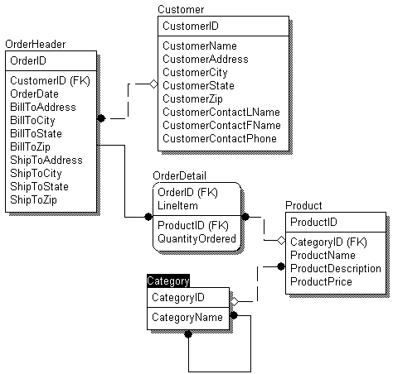
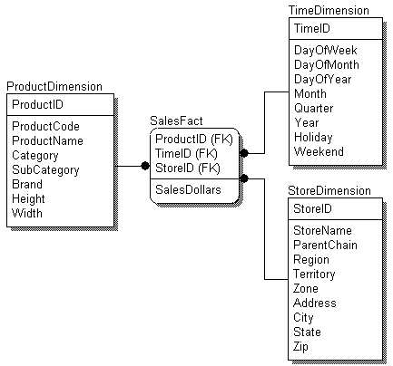
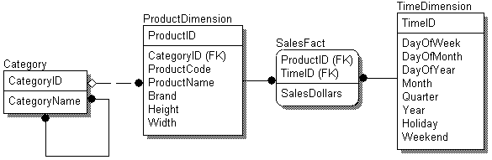
DW: Estruturas de Dados
A modelagem estrutural comumente encontrada em ambientes de DW são:
Na Terceira forma normal (3NF)
Star schema
Snowflake schema
Notes:
Data Warehouse Environment Data Structures
Warehouse environment table structures can take on a number of forms. The data modeling structures that are commonly encountered in a data warehouse environment are:
Third normal form (3NF)
Star schema
Snowflake schema
Hybrid schema
Note: Today, most of the very large data warehouses are mixing 3NF and star schema.
Normalized structures store the greatest amount of data in the least amount of space. Entity-relationship modeling (ERM) also seeks to eliminate data redundancy. This is immensely beneficial to transaction processing, OLTP systems.
Dimensional modeling (DM) is a design that presents the data in an intuitive manner and allows for high-performance access. For these two reasons, dimensional modeling, such as, star and snowflake schemas, has become the standard design for data marts and data warehouses.

Slide 35
Modelo Star Schema
Product Table
Product_id
Product_disc,...
Store Table
Store_id
District_id,...
Sales Fact Table
Product_id
Store_id
Item_id
Day_id
Sales_amount
Sales_units, ...
Tabela Fato
central
Dimensões
denormalizadas
Time Table
Day_id
Month_id
Year_id,...
Item Table
Item_id
Item_desc,...
Notes:
Star Schema Model
A star schema model can be depicted as a simple star; a central table contains fact data, and multiple tables radiate out from it, connected by database primary and foreign keys. Unlike other database structures, a star schema has denormalized dimensions.
A star model:
Is easy to understand by the users because the structure is so simple and straightforward
Provides fast response to queries with optimization and reductions in the physical number of joins required between fact and dimension tables
Contains simple metadata
Is supported by many front end tools
Is slow to build because of the level of denormalization
The star schema is emerging as the predominant model for data warehouses or data marts.

Slide 36
Estrela (Clássico)
Os 7 Modelos de DW
O projeto em estrela foi desenvolvido a partir das primeiras soluções montadas a partir da necessidade de indústrias de bens de consumo e varejistas, que costumeiramente analisam os negócios através da análise de seus negócios através de duas únicas dimensões elementares: produtos e mercados.

Slide 37
As 4 características do modelo Estrela (Clássico)
Os 7 Modelos de DW
Uma única tabela de fato simples, contendo detalhes e dados de nível sumário, armazenado nos níveis de estrutura de cada uma das tabelas dimensionais.
Cada dimensão é representada na tabela de fato através de uma única chave.
A chave primária da tabela de fatos contém somente uma coluna de cada uma das tabelas dimensionais.
As chaves primárias são geradas pelo sistema.

Slide 38
Resumindo...
Os 7 Modelos de DW
O modelo é fácil de entender para os usuários.
As chaves primárias representam uma dimensão.
As colunas de chave não-estrangeiras são valores.
Os fatos são geralmente altamente normalizados.
As dimensões são completamente desnormalizadas.
É fornecida uma resposta rápida às consultas.
O desempenho é melhorado pela redução de associações de tabela.
Os usuários finais podem expressar consultas complexas.
O suporte é fornecido por muitas ferramentas front-end.

Slide 39
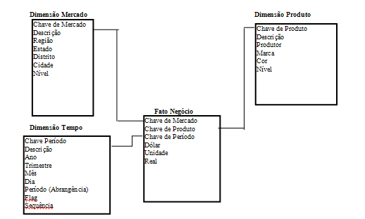
Estrela (Clássico), um exemplo
Os 7 Modelos de DW

Slide 40
Estrela Clássico
Os 7 Modelos de DW
Os 7 Modelos de DW
GeoCodi | GeoNome | LojCodi | EstCodi | MerCodi | NivCodi
10001 | São Paulo | 111 | 10 | 1 | 1
10002 | Ribeirão Preto | 112 | 10 | 1 | 1
10003 | Campinas | 113 | 10 | 1 | 1
10004 | Rio de Janeiro | 114 | 11 | 3 | 1
10005 | Porto Alegre | 115 | 12 | 2 | 1
10006 | Curitiba | 116 | 13 | 2 | 1
10007 | Belém | 117 | 16 | 3 | 1
10008 | Fortaleza | 118 | 14 | 3 | 1
10009 | Brasilia | 119 | 15 | 3 | 1
10010 | Santarém | 120 | 16 | 3 | 1
10011 | Campos | 121 | 11 | 3 | 1
10012 | São Paulo |  | 10 | 1 | 2
10013 | Rio de Janeiro |  | 11 | 3 | 2
10014 | Rio Grande do Sul |  | 12 | 2 | 2
10015 | Paraná |  | 13 | 2 | 2
10016 | Ceará |  | 14 | 3 | 2
10017 | Brasilia |  | 15 | 3 | 2
10018 | Pará |  | 16 | 3 | 2
10019 | Paulista |  |  | 1 | 3
10020 | Sul |  |  | 2 | 3
10021 | SD+NO+NE+CO |  |  | 3 | 3
A dimensão geográfica, representada ao lado, não segue a “geografia” convencional, mas aquela praticada pela organização.
Destaque para NivCodi que determina a hierarquia, nesse caso Cidade→Estado→Mercado.

Slide 41
Estrela Parcial
Os 7 Modelos de DW
Os 7 Modelos de DW
Nesse modelo várias tabelas de dimensões podem estar conectadas a várias tabelas de fatos existentes simultaneamente. Quando o modelo carece suportar um número muito grande de entidades por níveis de agregação, como é o caso de bancos e indústrias farmacêuticas, esse modelo que cria várias estrelas sobrepostas mostra-se mais adequados.
Ressalta-se a inexistência de junção (“joins”) entre as tabelas dimensionais ou de fato dentro de cada um dos grupos.

Slide 42
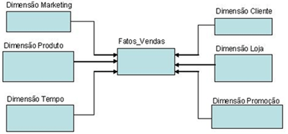
Star Schema Parcial
Pontos positivos:
Maior economia de espaço, eliminando redundâncias e colunas que não tem sentido para determinado nível de agregação
Melhor performance para consultas de nível específico de agregação
mês
Pontos negativos:
Complexidade do modelo maior, queda de performance
Consultas devem combinar níveis de agregação distintos, logo são mais elaboradas.
dia

Slide 43
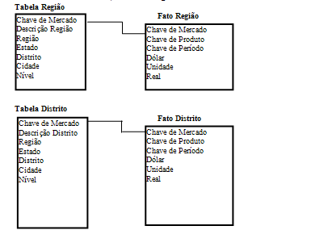
Estrela Parcial, um exemplo
Os 7 Modelos de DW
Os 7 Modelos de DW

Slide 44
Estrela Parcial - Vantagens
Os 7 Modelos de DW
Os 7 Modelos de DW
Nesse modelo, por exemplo o preço é um fato que existe somente a nível de item dentro de uma dimensão produto. Como as tabelas de fato tendem a assumir tamanhos enormes, o particionamento delas costuma favorecer bastante seu controle e reduzir o tempo de acesso.
Além disso a separação em termos de sumário pode aumentar significativamente o desempenho em consultas referentes a tais níveis.

Slide 45
Estrela Parcial - Desvantagens
Os 7 Modelos de DW
Os 7 Modelos de DW
A flexibilidade do data warehouse é comprometida. Assim a estrutura física de cada tabela ou grupo pode requerer mudanças para refletir novas combinações de sumários com o acréscimo ou exclusão de níveis de sumário.

Slide 46
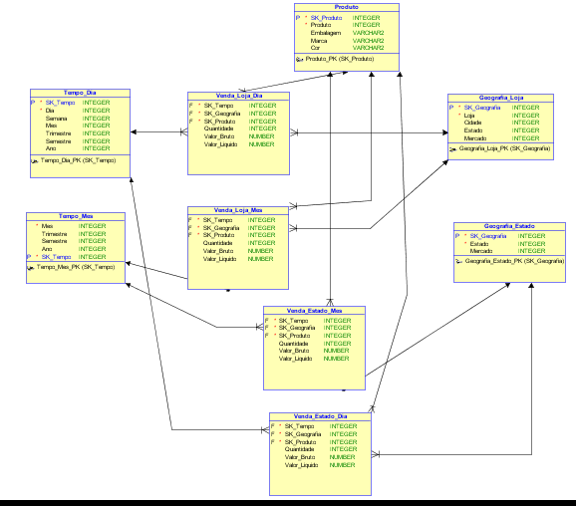
Os 7 Modelos de DW
Os 7 Modelos de DW
Estrela Parcial – exemplo com fatos e dimensões

Slide 47
Estrela Parcial - Vantagens
Os 7 Modelos de DW
Nesse modelo, por exemplo, existe uma óbvia economia de espaço, pela eliminação de redundâncias e de colunas que não fazem sentido para determinadas agregações.
Garante-se assim que o desempenho para consultas seja melhor em determinadas agregações.

Slide 48
Estrela Parcial - Desvantagens
Os 7 Modelos de DW
A maior complexidade pode acarretar problemas em situações que sejam combinados níveis de agregação distinto, o que pode acabar comprometendo o desempenho.
Contudo, essa situação poderá ser evitada se sempre tivermos ao menos um fato que trabalhe no grão operacional, que no caso em questão seria as vendas por dia numa loja.

Slide 49
Estrela – Tabela de Fatos Particionada
Os 7 Modelos de DW
Nesse modelo, várias tabelas de fato compartilham uma mesma tabela dimensional. Esse modelo conjuga características existentes nos dois modelos anteriores. Ao particionar as tabelas de fato por níveis de agregação distintos em níveis específicos e separar os níveis de sumário, o desempenho para pesquisas em níveis elevados podem aumentar significativamente.
Por outro lado, como as tabelas de dimensão requerem o armazenamento de descrições e atributos, criando redundâncias que podem afetar negativamente as múltiplas declarações SQL necessárias para analisar mais que um nível de sumário numa mesma pesquisa.

Slide 50
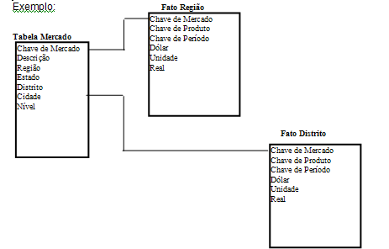
Fatos Particionada, exemplo
Os 7 Modelos de DW

Slide 51
Estrela – Particionamento de Dimensões
Os 7 Modelos de DW
Análoga ao modelo de tabelas de fatos particionadas, nesse modelo as dimensões é que o são, passando a se conectar a uma mesma tabela de fatos. Assim somente uma declaração SQL será necessária para busca de informações numa única dimensão, aumentando significativamente o desempenho.
Por outro lado, o armazenamento de detalhes e informações de sumário na mesma tabela pode reduzir significativamente o desempenho em níveis mais altos.

Slide 52
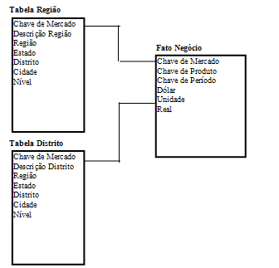
Estrela–Particionamento de Dimensões
Os 7 Modelos de DW

Slide 53
Snowflake
Os 7 Modelos de DW
Sob a denominação Snowflake usualmente são agrupados três tipos distintos de modelos de “semi-normalizados” até os “normalizados”.
Habitualmente, qualquer modelo dos aqui vistos é conhecido somente como Snowflake.

Slide 54
Modelo Snowflake Schema
Os 7 Modelos de DW
Product Table
Product_id
Product_desc
Store Table
Store_id
Store_desc
District_id
District Table
District_id
District_desc
Sales Fact Table
Item_id
Store_id
Product_id
Week_id
Sales_amount
Sales_units
Dimensões
Normalizadas
Time Table
Week_id
Period_id
Year_id
Item Table
Item_id
Item_desc
Dept_id
Dept Table
Dept_id
Dept_desc
Mgr_id
Mgr Table
Dept_id
Mgr_id
Mgr_name
Notes:
Snowflake Schema Model
According to Ralph Kimball “a dimension is said to be snowflaked when the low cardinality fields in the dimension have been removed to separate tables and linked back into the original table with artificial keys.”
A snowflake model is closer to an entity relationship diagram than the classic star model because the dimension data is more normalized. Developing a snowflake model means building class hierarchies out of each dimension (normalizing the data).
A snowflake model:
Results in severe performance degradation because of its greater number of table joins
Provides a structure that is easier to change as requirements change
Is quicker at loading data into its smaller normalized tables, compared to loading into a star schema’s larger denormalized tables
Allows using history tables for changing data, rather than level fields (indicators)
Has a complex metadata structure that is harder for end user tools to support
One of the major reasons why the star schema model has become more predominant than the snowflake model is its query performance advantage. In a warehouse environment, the snowflake’s quicker load performance is much less important than its slower query performance.

Slide 55


Características do Modelo SnowFlake Schema
Uso direto por algumas ferramentas
Mais flexível para mudar
Fornece um carregamento de dados mais rápido
Pode se tornar grande e incontrolável
Degrada o desempenho da consulta
Metadados mais complexos
Pais
Estado
Cidade
Bairro
Notes:
Snowflake Schema Model (continued)
Besides the star and snowflake schemas, there are other models that can be considered.
Constellation
A constellation model (also called galaxy model) simply comprises a series of star models. Constellations are a useful design feature if you have a primary fact table, and summary tables of a different dimensionality. It can simplify design by allowing you to share dimensions among many fact tables.
Third Normal Form Warehouse
Some data warehouses consist of a set of relational tables that have been normalized to third normal form (3NF). Their data can be directly accessed by using SQL code. They may have more efficient data storage, at the price of slower query performance due to extensive table joins. Some large companies build a 3NF central data warehouse feeding dependent star data marts for specific lines of business.

Slide 56
Snowflake – Pesquisa/Lookup
Os 7 Modelos de DW
Nesse modelo é empregada a combinação da normalização da base de dados para manter a integridade dos dados com a desnormalização em busca de maior desempenho. Originalmente esse modelo foi desenvolvido para aplicações varejistas, onde os dados sobre produtos, mercados e descrições de organizações em uma localização simples.
Certamente qualquer manutenção é extremamente facilitada nesse modelo, porém em contrapartida exige várias conexões entre tabelas, o que pode gerar uma quantidade explosiva de tuplas comprometendo significativamente o desempenho.

Slide 57
Snowflake – Pesquisa/Lookup
Os 7 Modelos de DW
Os 7 Modelos de DW
No exemplo a seguir, observa-se a redução do tamanho das tabelas dimensionais eliminando redundâncias. Uma tabela dimensional principal é conectada a tabelas de pesquisa para valores codificados a partir da tabela principal.

Slide 58
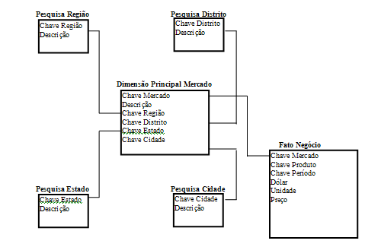
Snowflake – Pesquisa, um exemplo
Os 7 Modelos de DW

Slide 59
Snowflake Lookup
Os 7 Modelos de DW
COUNTRY
SALES FACT
CLIENT
STATE
ADDRESS
PHONE
Pontos importantes:
A tabela customer possui apenas os dados de cada cliente e FKs para outros elementos,
Manutenção feita de modo mais consistente ao promover alterações apenas nas tabelas lookups,
Necessidade de mais JOINs para consultas mais detalhadas.

Slide 60
Snowflake - Em Cadeia / Chain
Os 7 Modelos de DW
Quando não é necessário um conjunto de informações sumarizadas e for possível o encadeamento entre as dimensões esse modelo pode ser utilizado.
A dimensão principal, passa a ser representada num tabela que funcionará como “raiz”.
Essa tabela raiz será ligada a uma segunda dimensão, que será uma tabela “nó”.
A última tabela dessa estrutura, funcionará como uma tabela “folha”.
Naturalmente, uma sequência de pesquisas poderá gerar uma intrincada consulta SQL, gerando milhares de tuplas, comprometendo dramaticamente a performance.
Esse modelo é quase que uma cópia fiel do modelo relacional, sendo menos usado que o modelo pesquisa.

Slide 61
Snowflake Chain
Os 7 Modelos de DW
TIME
SALES FACT
MODEL
PRODUCT
CLIENT
STATE
EMPLOYEE
RETAIL
CITY
PHONE
Pontos importantes:
Recomendado quando a fato possui nivel de detalhe maior,
Utilização de muitos JOINs caso haja necessidade de agregação por vários níveis,
Sugere-se a desnormalização do modelo.

Slide 62
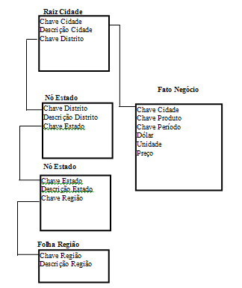
Snowflake - Em Cadeia, um exemplo
Os 7 Modelos de DW

Slide 63
Snowflake - Atributo
Os 7 Modelos de DW
Nesse modelo é possível a construção de modelos onde uma tabela genérica é criada com dimensões não relacionadas ou de pouquíssima utilização, geralmente usada para a redução de dimensões no banco de dados.
Em situações em que o bancos de dados estiver repleto de atributos importantes para análise de negócio onde se conte mais de uma dezena de dimensões, esse modelo tende a ser o mais indicado, tendo em vista a redução das pesquisas SQL e diminuição geral no tamanho dos índices.
Supondo que as dimensões chave fossem somente cidade e região. Uma tabela adicional conteria somente combinações válidas entre cidades e regiões, permitindo um ponto de entrada única e indexada em tabela de fatos de atributos múltiplos e distintos.

Slide 64
Snowflake Attribute
FABRIC
Sales
Fact
COLORS
SIZES
SHAPES
Pontos importantes:
Reduz o número de informações referentes a atributos nas tabelas fato,
Util para processos de drillthrough,
Consolidação de informações sobre pequenas dimensões com poucos campos (as vezes somente uma descrição),
O numero de JOINs pode ser reduzido, melhorando o desempenho (?).

Slide 65
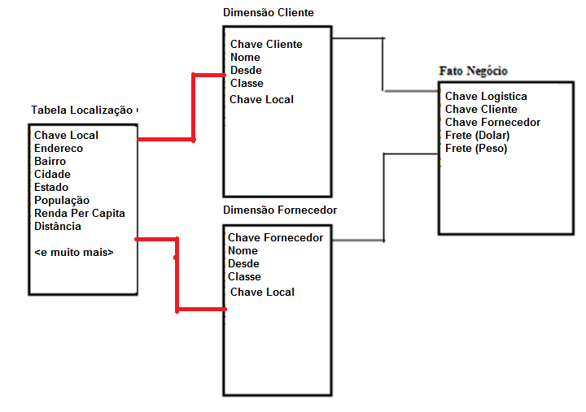
Snowflake – Atributo, um exemplo
Os 7 Modelos de DW

Slide 66
Armadilha...
BI do ponto de vista técnico

Slide 67
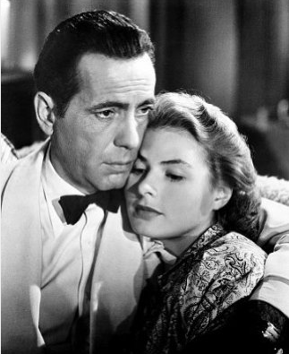
Exercício: Estúdio de Cinema
Identificação dos Requisitos
Admita um estúdio de cinema que possua um sistema de gestão para controle de seus filmes. O sistema controla os filmes por sala de cinema (mundo todo) onde são exibidos, tendo informações sobre a capacidade de lotação de cada sala, localização regional no país, assim como os registros de
bilheteria de cada sessão em cada cinema (bilheteria por sessão). O sistema possui cadastros onde se pode identificar todos os atores que participam de um filme e quem são seus diretores. Além disso, os filmes são classificados por gênero (como aventura ou terror) e por tipo (documentário, 3D, etc).

Slide 68
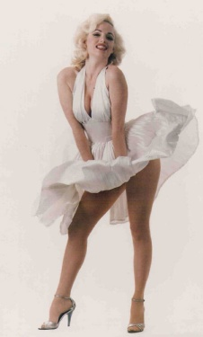
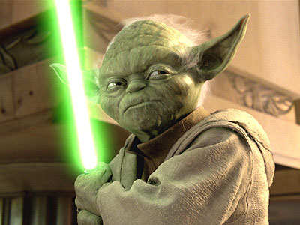
Os Requisitos
Exercício: Estúdio de Cinema
Necessidades Gerenciais
É necessário acompanhar a evolução do público e valor arrecadado em nível de região do país (como shoppings, regiões como Paulista, etc) ou por estado e cidade, classificados por gênero de filme e sala de cinema.
Também é necessário avaliar a arrecadação do protagonistas, assim como pelo diretor. No caso de uma direção conjunta, considerar o conjunto como um diretor (irmãos Cohen, por exemplo).
É necessário se saber quais são os gêneros trazem maior bilheteria.
Quer-se avaliar ao longo do tempo, quais períodos do ano trazem mais público, isso segmentado por gênero, ator e diretor.
5. Deseja-se saber a importância, se é que existe, das regiões geográficas para gênero de filme, estação do ano, diretor e atores.

Slide 69
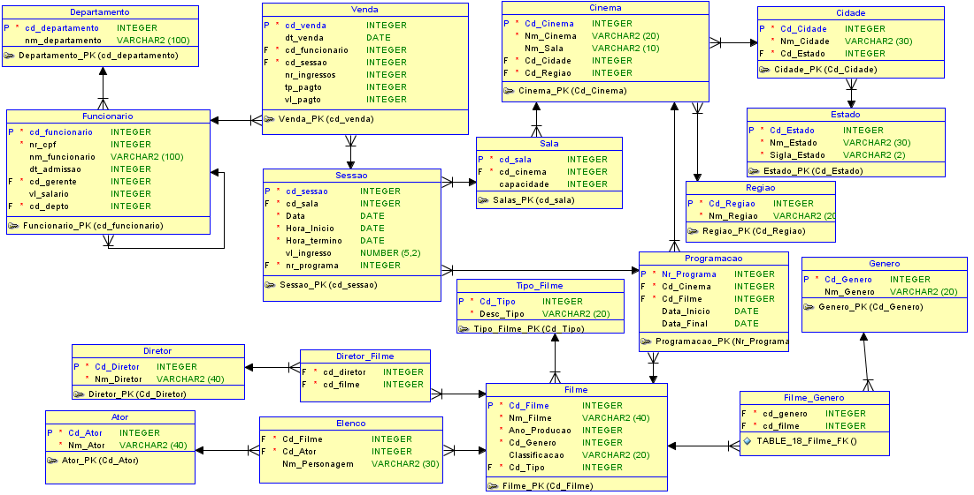
O Relacional Existente

Slide 70
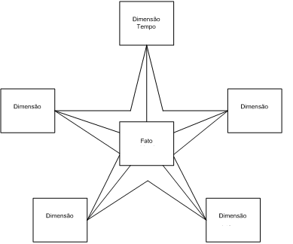
Objetivo
Construir uma “estrela” (modelo dimensional sem modelagem dimensional)

Slide 71
Revisando o “case” produtora de filmes
BI do ponto de vista técnico

Slide 72



Estúdio de Cinema
Entendendo o Processo
Um estúdio de cinema, mesmo que tenha vários objetivos sociais, culturais, etc, somente sobreviverá se obtiver lucro em seus filmes. Um filme B de grande sucesso é um achado e pode salvar um estúdio. Já um filme A pode destruir um estúdio...
Temos atores que durante algum tempo acumulam sucesso, mas em seguida, apenas fracassos.
O mesmo ocorre com diretores.
E também há incríveis reversões...
Filme B (Baixo Orçamento)
com lucro extraordinário
Filme A (Alto Orçamento) com prejuízo extraordinário

Slide 73
Processo de Tomada de Decisão
Necessidades Gerenciais
É necessário acompanhar a evolução do público e valor arrecadado em nível de região do país (como shoppings, regiões como Paulista, etc) ou por estado e cidade, classificados por gênero de filme e sala de cinema.
Também é necessário avaliar a arrecadação do ator principal, assim como pelo diretor principal.
É necessário se saber quais são os gêneros trazem maior bilheteria.
Quer-se avaliar ao longo do tempo, quais períodos do ano trazem mais público, isso segmentado por gênero, ator e diretor.
5. Deseja-se saber a importância, se é que existe, das regiões geográficas para gênero de filme, estação do ano, diretor e atores.

Slide 74
Analisando o Nível de Detalhamento (Grão)
A partir das necessidades gerenciais os fatos serão identificados e, por conseguinte, o grão.
Premissa 1: “É necessário acompanhar a evolução do público e valor arrecadado em nível de região do país, estado e cidade, classificados por gênero de filme e sala de cinema.”
Tempo (Mês, Dia da Semana, Estação do Ano)
Local (Região, Estado, Cidade e Sala de Cinema)
Gênero

Slide 75
Analisando o Nível de Detalhamento (Grão)
A partir das necessidades gerenciais os fatos serão identificados e, por conseguinte, o grão.
Premissa 2: Também é necessário avaliar a evolução de filmes (seus gêneros) por atores participantes (protagonista), assim como por diretores (principal).
- Ator
- Diretor

Slide 76
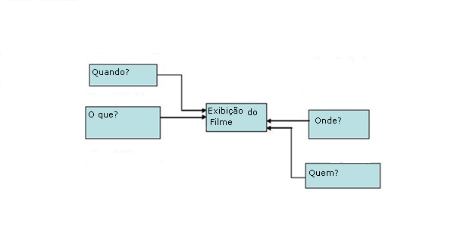
Qualificando a Informação
Precisamos identificar Quando algo ocorre? O que ocorre? Quem realiza? Onde ocorre?
Essas questões, ao serem respondidas, nos ajudam a determinar dimensões do fato Venda de Ingressos, objeto de nossa análise.

Slide 77
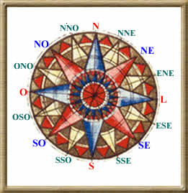
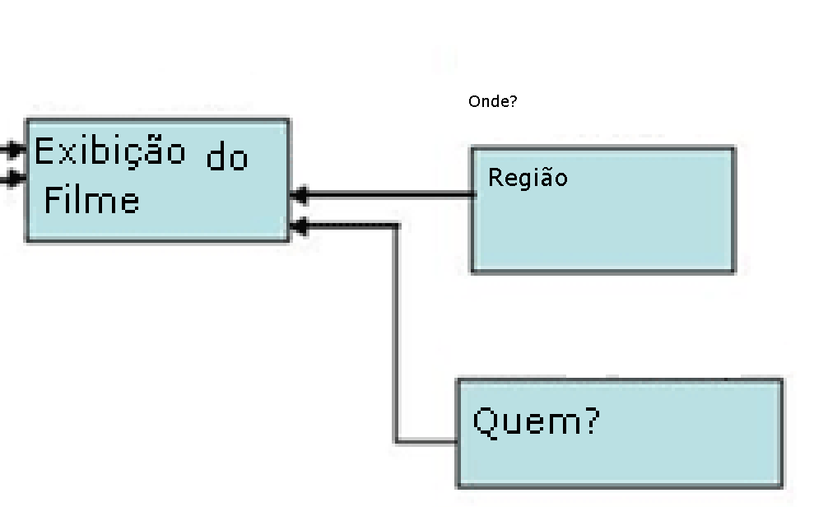
Qualificando a Informação
Onde acontece o fato?
Numa sala de cinema. Onde essa sala está? Os pontos geográficos podem ser analisados de forma quase que sem limites...
Grão: Ingressos vendidos por Sessão de Cinema

Slide 78
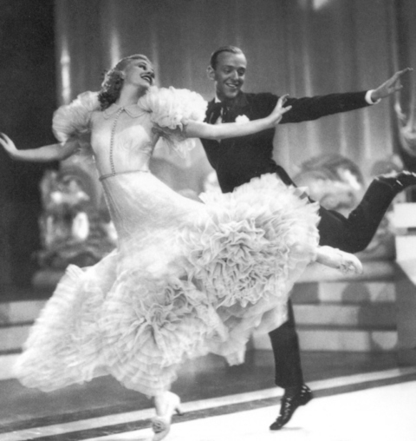
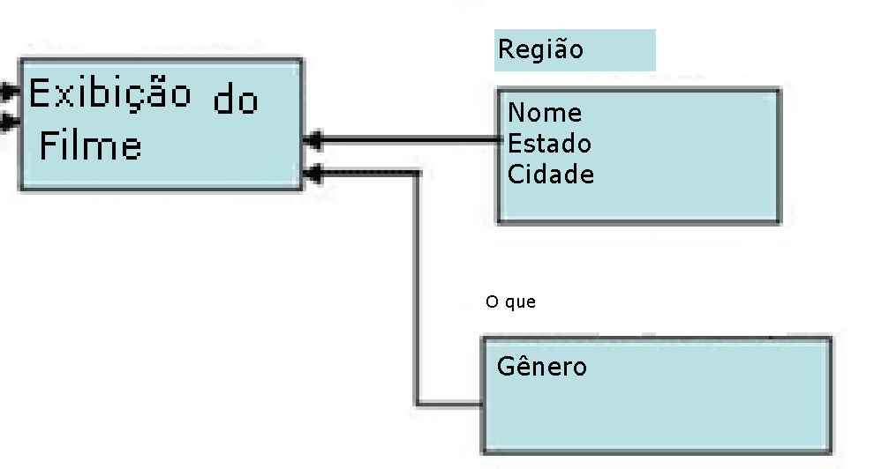
Qualificando a Informação
O que acontece no fato?
O gênero do filme é um “quê” do fato. Será que um drama é aceito da mesma forma no sudeste e no nordeste do Brasil?
Temos aí duas dimensões: Gênero e Região.
Região com múltiplas redundâncias...
Grão: Ingressos vendidos por Gênero em cada Sessão de Cinema realizada.
Nasce uma estrela?

Slide 79

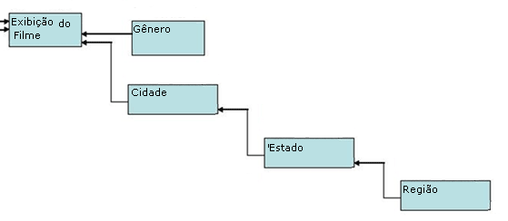
Qualificando a Informação
O que acontece no fato?
“Normalizando” a Região...
Ou nasce um floco de neve?
Técnica a ser discutida oportunamente, associada geralmente à dimensões geográficas com grandes repetições, que não se aplica. Atualmente, existem ferramentas que se utilizam desse esquema (exemplo MicroStrategy), algo que revigorou a modelagem SnowFlake.

Slide 80
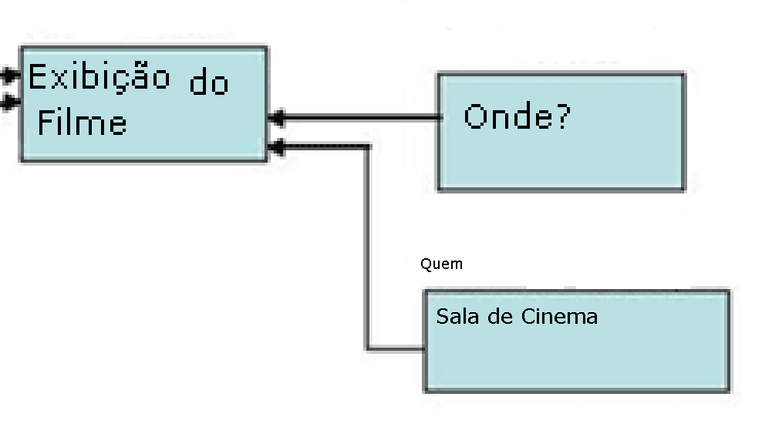
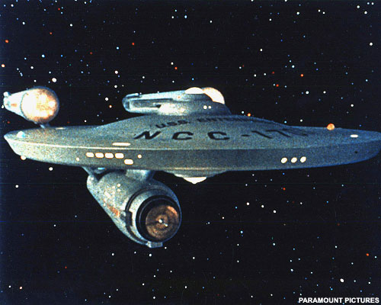
Qualificando a Informação
Quem exibe o filme (nos importa para saber seu gênero)?
A sala de cinema.
Grão: Ingressos vendidos por Gênero em cada Sessão de Cinema realizada.

Slide 81

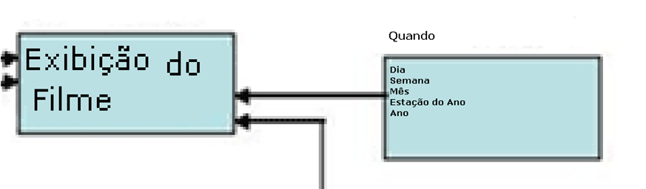
Qualificando a Informação
Quando o filme (“gênero”)é exibido?
Num domingo? No primeiro decêndio? Nas férias escolares? Num sábado? Em setembro? Na primavera ou no inverno?
O grão continua a ser a sessão!

Slide 82
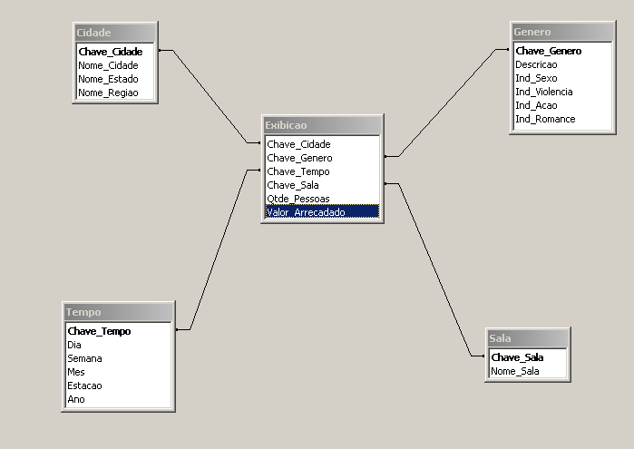
Identificando as Dimensões
Quando: Tempo (Dia da Semana, Ano, Mês, Período do Ano, etc)
Local: Sala de Cinema
Onde: Região (País, Estado, Cidade)
Gênero: Gênero do Filme

Slide 83

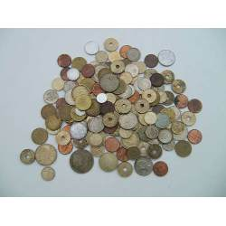
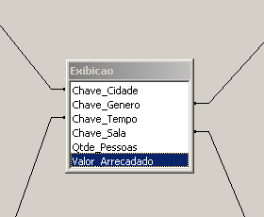
Identificando o Fato
Os Fatos tem que ser identificados em medidas claras: Público e Dinheiro!

Slide 84
Detalhamento...
Nosso modelo precisará no mínimo avaliar diretores e atores...
Como já definimos as métricas básicas anteriormente e agora acabamos de definir as dimensões, ao menos em seus aspectos basilares.
No caso real devemos avaliar todos os atributos que impliquem em decisões.
Mais que isso, novas métricas acabam surgindo quando se faz uma análise realmente detalhada de um problema.

Slide 85
Bus Matrix
 | Processo de Negócio | Granularidade | Data | filme | Tipo filme | Localidade | Ator | Sala | Diretor
 | Faturamento | Vendas Tipo filme: Uma linha com total de vendas para cada filme, tipo de filme e data. | x | x | x
 |  | Vendas Local: Uma linha com total de vendas para cada filme, local e data | x | x |  | x
 |  | Vendas Ator: Uma linha com total de vendas para cada filme, ator e data. | x | x |  |  | x
 |  | Vendas Sala: Uma linha com total de vendas para cada filme, sala e data. | x | x |  |  |  | x
 |  | Vendas Diretor: Uma linha com valor total de ingressos vendidos para cada filme, diretor e data. | x | x |  |  |  |  | x | .

Slide 86
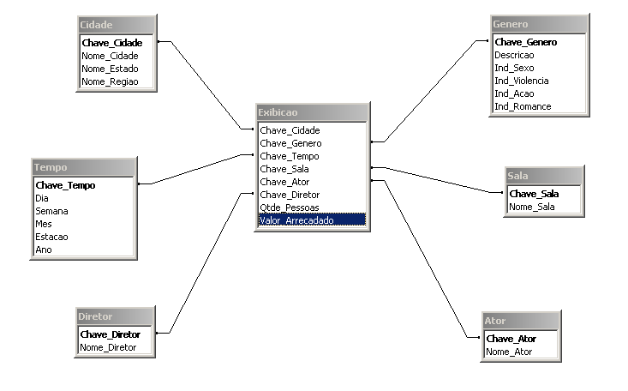
Detalhamento...
E, finalmente, fazendo os acréscimos, chegamos:

Slide 87
Críticas ...
Nosso modelo deixa aberta várias questões para o futuro...
O tipo de filme influencia sua bilheteria em regiões, épocas ou em salas específicas de cinema? E o filme em si? Se precisarmos do filme (e claramente precisamos), erramos o grão...
A hierarquia tradicional região da cidade; cidade e estado pode ser subvertida para duas hierarquias distintas: regiões (shoppings, centros, bairros cults) e cidade/estado/país? A não identificação de atributos chaves prejudica totalmente a correção do modelo.
O idioma implica em algum aspecto? Se implica, foi esquecido também...

Slide 88
Críticas ...
Nosso modelo deixa aberta várias questões para o futuro...
E questões de sexo do público e suas características? Talvez fosse preciso avaliar melhor o próprio transacional, pois muitos clientes podem ser identificados. Certamente, não será possível identificar todo público, mas certamente parte dele poderá ser identificado.
E não seria interessante se saber a idade dos protagonistas? Se uma mulher for protagonista, algo é alterado? Novamente faltaram atributos.
Será que um filme denso e dramático é mais indicado para a noite e uma comédia infantil para as matinês? E os filmes seguem algo linear (comédias, aventuras e ação do início ao fim? Seguramente não...).

Slide 89
Críticas ...
Nosso modelo deixa aberta várias questões para o futuro...
E o mais importante... Será que um filme tem “apenas” um protagonista? Olhemos nosso primeiro slide... Ingrid Bergman era uma mera coadjuvante? Claro que não... Então erramos a própria modelagem! Teremos duas estrelas e não apenas uma! Se um filme rendeu US$ 1.000.000,00, mas tiver 2 protagonistas, cada um deles “rendeu” US$ 500.000,00. Se colocássemos os dois “principais” numa mesma estrela o filme “passaria a render” US$ 2.000.000,00, por mero erro de modelagem...
Sabemos ainda que a mesma situação ocorre para diretores (o filme pode ter mais de um) e gêneros (o filme pode ter mais de um gênero).

Slide 90
Críticas ...
Nosso modelo deixa aberta várias questões para o futuro...
Podemos entender a solução como dois fatos separados (Filmes e Atores). Essa solução, parece mais adequada quando desejamos sumarização.
Já quando entendermos que o total de um filme é, necessariamente, o total gerado por seus atores em conjunto, notamos que o problema se transfere para o ETL. Contudo, sem uma modelagem que considere esse aspecto, o ETL acabará sendo um injustiçado vilão...
Há muito mais imperfeições, basta uma modelagem rigorosa para que esses aspectos apareçam.

Slide 91
Conclusões... (novamente...)
Nosso modelo, na verdade, se implementado como está provavelmente resultaria na demissão do modelador...
Trata-se então de um primeiro, sumário e somente um esboço de uma solução realmente adequada.
Serve para nos dar uma pálida ideia do que é fazer uma modelagem dimensional.
Serve também para nos mostrar que se formos apenas pelos nossos “instintos”, muito provavelmente criaremos um modelo inadequado e cheio de falhas.
A Modelagem Dimensional, como toda técnica modelagem, não garante o sucesso. Um modelador experiente, provavelmente, conseguirá chegar a uma solução ótima apenas com sua experiência.
Todavia, enquanto não formos experientes, a recomendação a seguir é sempre fazer a modelagem dimensional e nunca seguir instintos.

Slide 92
Autor: Prof. Jorge Surian

